Slide 1

РЕАЛИЗАЦИЯ РЕГИОНАЛЬНОЙ СИСТЕМЫ МЕРОПРИТИЙ ПО ПОВЫШЕНИЮ КАЧЕСТВА ЕСТЕСТВЕННО-НАУЧНОГО И МАТЕМАТИЧЕСКОГО ОБРАЗОВАНИЯ
Несяева С.Б., методист МБОУ «Ермаковская СШ№2
на основе Презентаций
Игумновой Л.И., Молчановой Т.В. Толстовой Т.П.

Slide 2

ОСНОВАНИЯ. Результаты 2026 года
ВТГ | Математика (п) |  | Физика |  | Химия |  | Биология
 | 2025 | 2026 | 2025 | 2026 | 2025 | 2026 | 2025 | 2026
Выбор ЕГЭ, % | 41 | 45 | 14 | 16 | 10 | 11 | 15 | 16
Средний тестовый балл | 61 | 64 | 58 | 60 | 60 | 56 | 52 | 55
Доля высоких результатов (81-99 б.), % | 8,08 | 13,68 | 6,89 | 8,96 | 20,45 | 15,94 | 6,15 | 10,07
Стобалльники, чел | 6 | 14 | 4 | 12 | 26 | 16 | 0 | 4
Не преодолели минимальный порог | 0,19 | 1,46 | 3,9 | 2,69 | 12,42 | 15,88 | 16,79 | 16,04
Растет разрыв между сегментом высоких результатов и низких результатов.
Вопросы качества и доступности образования
Вопросы преодоления кризиса мотивации

Slide 3
Проблемы, на решение которых направлен проект и региональный стандарт
плохо формируемая мотивация к изучению предметов (математика, физика, химия, биология), к тому же, снижающаяся по мере взросления обучающихся;
проблема понимания и усвоения изучаемых предметов: формально последовательное прохождение занятий с конкретной тематикой не обеспечивает «автоматически» освоение содержания этой программы.

Slide 4

Региональный стандарт качества ЕНМО
Задаёт критерии качества реализации ЕНМО. Стандарт – это «рамка» условий, включающая идеи о том, как организовать процесс реализации ЕНМО.
Основные идеи стандарта:
Синхронизация содержания и форм работы в трех основных пространствах: урочной деятельности, внеурочной деятельности, дополнительном образовании;
Возрастно-адекватное содержание и формы;
Возможность самоопределения школьника относительно уровней освоения им учебного предмета;
Формирование и поддержка общего образовательного пространства для обучающихся всех классов, параллелей (уровень ОО или МСО в условиях малокомплектных школ и старших возрастов) – горизонталь.

Slide 5
Региональный стандарт. Начальная школа
Обязательно для всех учеников начальной школы (для всех школ)
Внеурочная деятельность:
Программы из рекомендуемого перечня
Курс, сопровождающий изучение математики (мышление, креативность)
Курс (пропедевтика естественных наук), покрывающий дефициты курса «Окружающий мир» (лабораторный практикум, «Точки роста», экскурсии, походы)
Школьные программы
и индивидуальные учебные планы
Часы на преодоление знаниевых пробелов
Дополнительное образование:
Программы прикладных курсов:
Робототехника,
ТРИЗ,
Шахматы
др.
Урок:
Математика,
Окружающий мир
Образовательное пространство школы:
Конкурсы, олимпиады, игры на материалы ЕН и математики
«Умные каникулы» в рамках летних пришкольных лагерей
Результат - динамика
Доля, достигших базового уровня подготовки (окружающий мир, математика)
-Доля обучающихся по дополнительным образовательным программам ЕН и технической направленности;
- Доля принимавших участие в интеллектуальных состязаниях олимпиадах, конкурсах по ЕМО, технической, инженерной направленностям муниципального, регионального, федерального уровней

Slide 6
Региональный стандарт. Основная школа
Обязательно для всех учеников основной школы
РР
Урок (6-дневная неделя):
Математика 5-6 кл, Алгебра, геометрия ТВиМС,
Биология, Физика, Химия + лабораторный практикум
Информатика
Черчение («Технология»)
Внеурочная деятельность:
Программы из рекомендуемого перечня
Пропедевтика физики, химии (5-7 класс)
Индивидуальный исследовательский проект (8,9 класс)
Школьные программы и индивидуальные учебные планы
Преодоление знаниевых пробелов, цифровые репетиторы
Профориентация
Практико-ориентированные пробы на предприятии, СПО, ВУЗы.
Дополнительное образование:
Программы прикладных курсов по математике, физике, химии
Программы повышенного уровня для подготовки к олимпиадам
Профессиональное обучение на базе СПО
Образовательное пространство школы:
«Умные каникулы» ;
Конкурсы, олимпиады на материалы ЕН и математики , информатики в течение года;
Школьные/межшкольные научно-практические конференции
Результат - Динамика
- Доля, достигших базового уровня подготовки (математика, физика, химия, биология)
- Доля обучающихся по дополнительным образовательным программам ЕН и технической направленности.
- Доля принимавших участие в интеллектуальных состязаниях, олимпиадах, конкурсах по ЕМО, технической, инженерной направленностям муниципального, регионального, федерального уровней

Slide 7
Региональный стандарт. Старшая школа
Обязательно для всех учеников старшей школы (углубленные, специализированные)
Внеурочная деятельность:
Региональные программы
Индивидуальный исследовательский проект по ЕНМО)
Школьные программы и индивидуальные учебные планы
Сетевые программы с вузами (новая модель спец. классов)
знаниевые пробелы, цифровые репетиторы
Профориентация
Экскурсии и встречи с работодателями, ВУЗами (не менее 2 в год)
Урок:
Алгебра, геометрия ТВиМС,
Информатика,
Биология, Физика, Химия
Индивидуальный проект
Спецкурсы - усиление предметной подготовки за счет доп. часов учебного плана
Дополнительное образование:
Программы повышенного уровня для подготовки к олимпиадам
Исследовательский проект совместно со студентами ВУЗов «Юношеский университет»
Образовательное пространство муниципалитета:
Погружения-интенсивы (2 раза в год: осень, весна)
«Умные каникулы»
Районная/межрайонная конференция исследовательских работ
Результат - Динамика
- Позитивная динамика выбора предметов для ГИА – не ниже 85%
Позитивная динамика результатов ГИА
Позитивная динамика в олимпиадах и конкурсах – 100% участие

Slide 8

Региональный стандарт (профориентация)
Профориентационные мероприятия, формирующие интерес к изучению предметов 6-11 класс
Реализация единой модели профориентации на основном или продвинутом уровне: урочная деятельность (от 9/11 часов), «Россия – мои горизонты» (от 34/34 часов), взаимодействие с родителями (от 2/4 часов), мероприятия профессионального выбора (от 12/18 часов), дополнительное образование (от 3/3 часов)
Платформа «Билет в будущее», подготовка педагогов-навигаторов
Региональный план по профориентации Профориентация
Сеть предприятий-партнёров в МСО
Использование ресурсов вузов, СПО для проведения мероприятий профессионального выбора

Slide 9




РАССОГЛАСОВАНИЯ КАК ОСНОВАНИЕ ДЛЯ КОМПЛЕКСОВ МЕР
УСЛОВИЯ
РЕЗУЛЬТАТЫ
ОБЕСПЕЧЕНИЕ ПРОПЕДЕВТИКИ ЕНМО ЧЕРЕЗ ПРОГРАММЫ ДОШКОЛЬНОГО ОБРАЗОВАНИЯ
НИЗКИЕ РЕЗУЛЬТАТЫ ПО ИТОГАМ НАЧАЛЬНОЙ ШКОЛЫ
ОБУЧЕНИЕ БОЛЕЕ 50% ОБУЧАЮЩИХСЯ ИЗУЧАЮТ МАТЕМАТИКУ НА УГЛУБЛЕННОМ УРОВНЕ
НЕВЫСОКИЙ % ВЫБОРА ПРОФИЬНОГО ЕГЭ ПО МАТЕМАТИКЕ
ОРГАНИЗАЦИЯ РАБОТЫ ПО ПРЕОДОЛЕНИЮ ПРЕДМЕТНЫХ ДЕФИЦИТОВ (40 мсо)
НИЗКИЕ РЕЗУЛЬТАТЫ
В НАЧАЛЬНОЙ ШКОЛЕ (29 мсо) ,
5-6 КЛАССАХ (31 МСО), 7-9 КЛАССАХ (13 МСО)
ПРИ ФОРМИРОВАНИИ КОМПЛЕКСОВ МЕР ПРОВЕСТИ ЧЕСТНУЮ ОЦЕНКУ ДЕЙСТВЕННОСТИ
СОЗДАННЫХ УСЛОВИЙ, ВЫЯСНИТЬ ПРИЧИНЫ ИХ НЕЭФФЕКТИВНОГО ДЕЙСТВИЯ,
ЗАЛОЖИТЬ СПОСОБЫ ПРЕОДОЛЕНИЯ

Slide 10
Методические рекомендации по реализации комплекса мер, направленных на повышение качества ЕНМО
- «Формирующее оценивание»
«Дифференцированный подход»
«Исследовательская деятельность»
«Проблемная задачность»
«Междисциплинарность»
«Профориентирование»

Slide 11
Ресурсы для реализации МР
81 опорная школа
Сетевая школа (обучение команд педагогических коллективов)
Сетевое методическое объединение

Slide 12
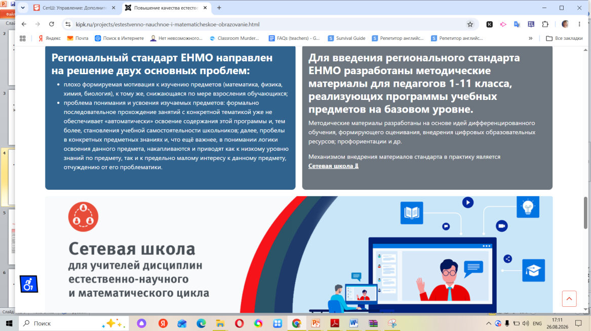

Slide 13
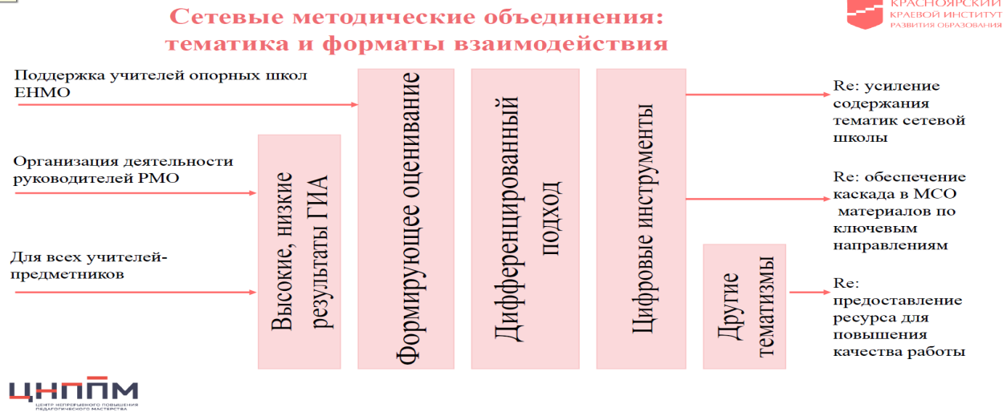
Ресурсы
Сетевое методическое объединение (СМО)

Slide 14
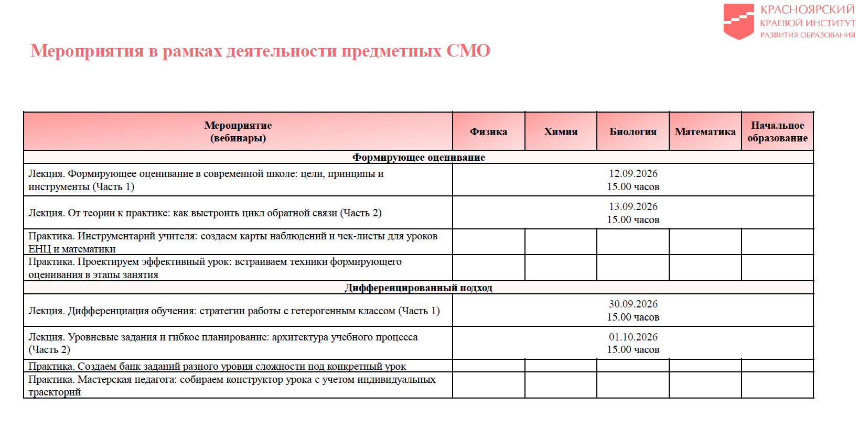
Ресурсы

Slide 15
На уровне муниципалитета
Мероприятия, направленные на представление практик ФО, ДП, ПЗ, ИД, М-Д, П-О:
Педагогический марафон – осенние каникулы
РАОП
Методическая конференция
Каскадный обмен опытом опорными школами через РМО, семинары и т.п.

Slide 16
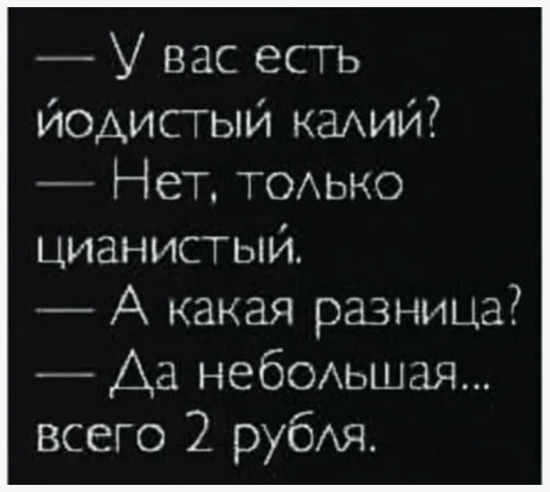
Формирующее оценивание

Slide 17

Оценка и отметка
ОЦЕНИВАНИЕ – процедура определения соответствия индивидуальных достижений обучающихся планируемым результатам.
Итог оценивания – ОЦЕНКА – суждение о ценности, уровне, значении выявленного результата.
ОТМЕТКА – количественное выражение оценки.
https://edsoo.ru/wp-content/uploads/2023/10/metodicheskij-seminar_shaparina-on_17_10_2023.pdf
В.П. Беспалько трактует оценку как процесс, деятельность, а отметку — как результат этого процесса.
В.Д. Скаковский в определении понятия «оценка» указывает на его двойственную сущность — процессуальную и результирующую.
М.В. Богуславский отмечает, что главная задача оценки — определить характер личных усилий учащихся, установить глубину и объём индивидуальных знаний, а отметка этой задачи не решает.
Ш. А. Амонашвили специально дифференцирует понятия «оценка» и «отметка» как характеризующие разные педагогические действия при организации учебного процесса. «…Оценка – это процесс, деятельность (или действие) оценивания, осуществляемая человеком; отметка же является результатом этого же процесса, этой деятельности (или действия), их условно-формальным отражением…»

Slide 18
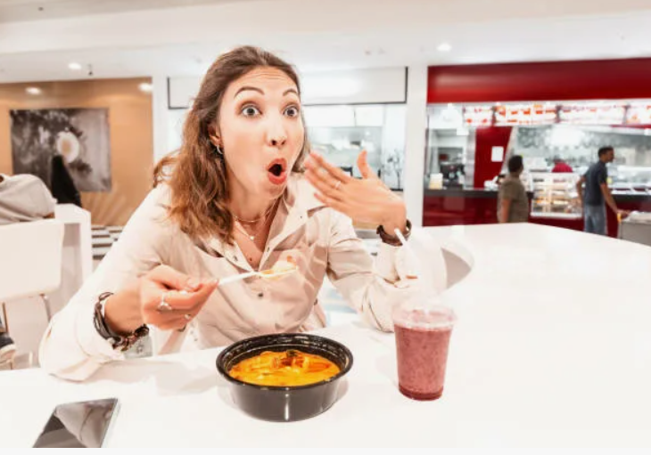


Slide 19
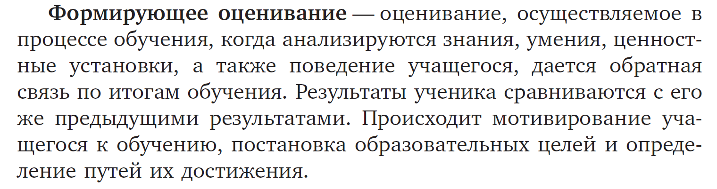
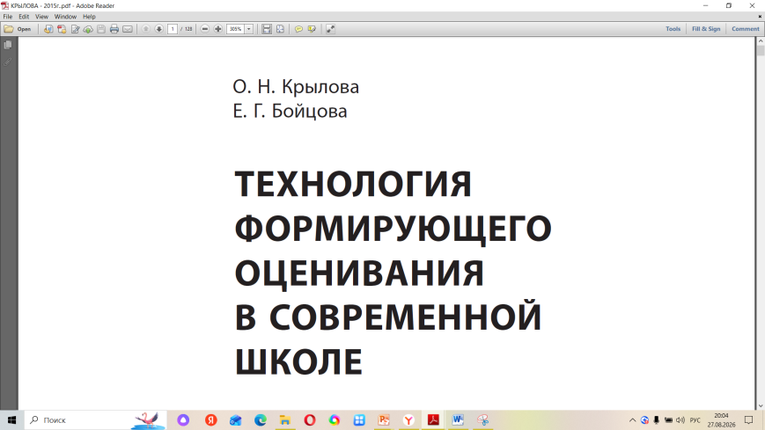

Slide 20
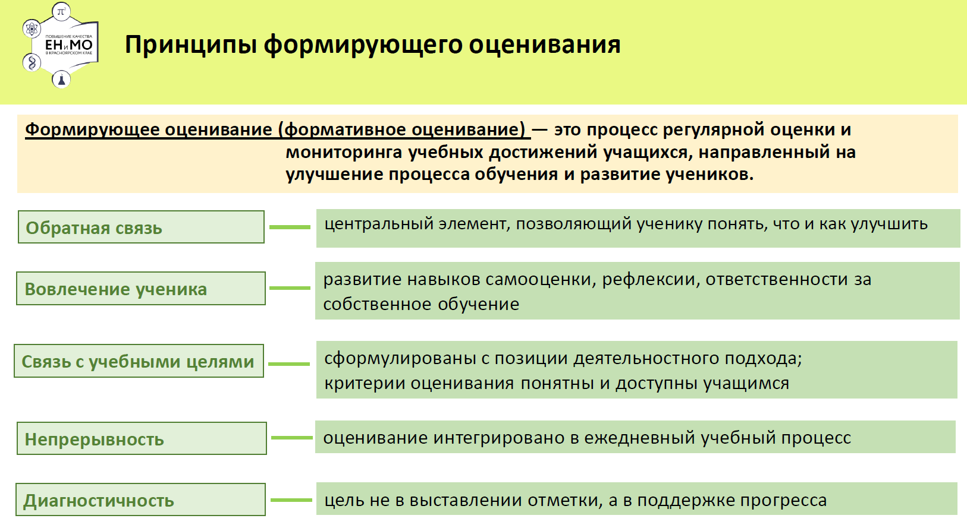

Slide 21
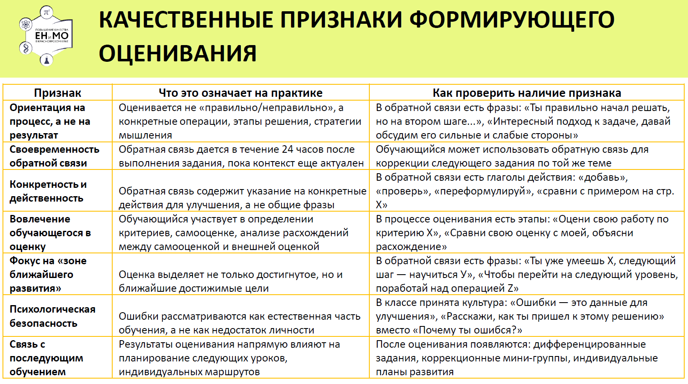

Slide 22
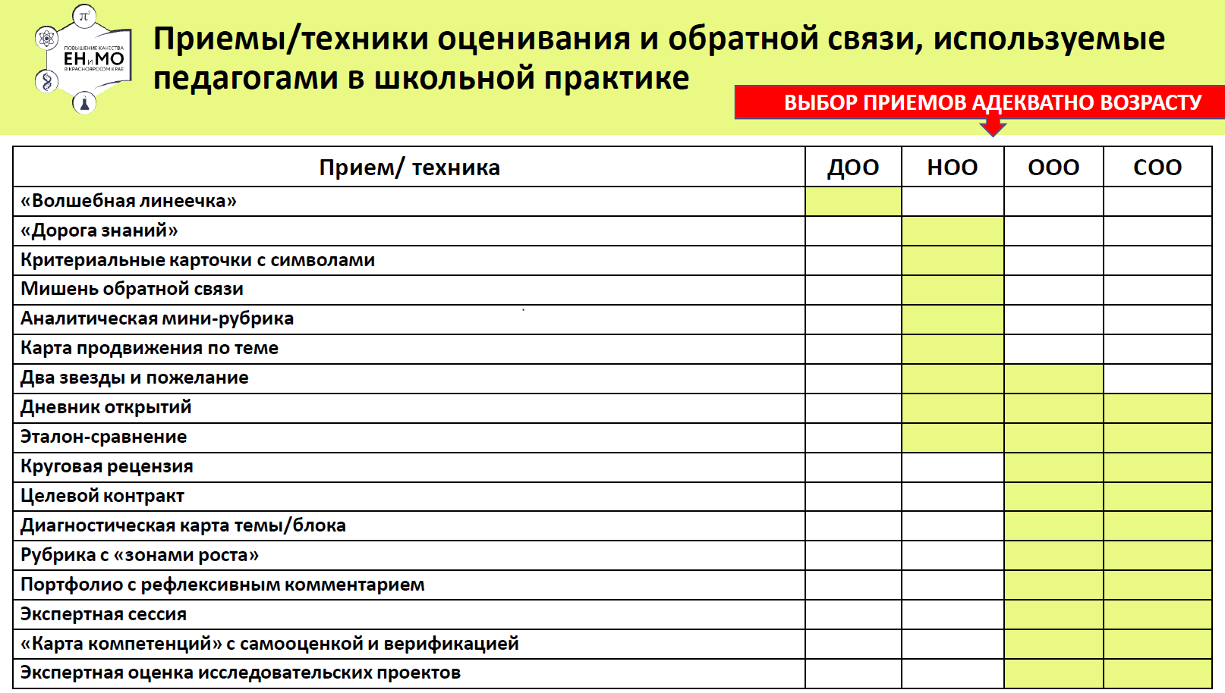

Slide 23
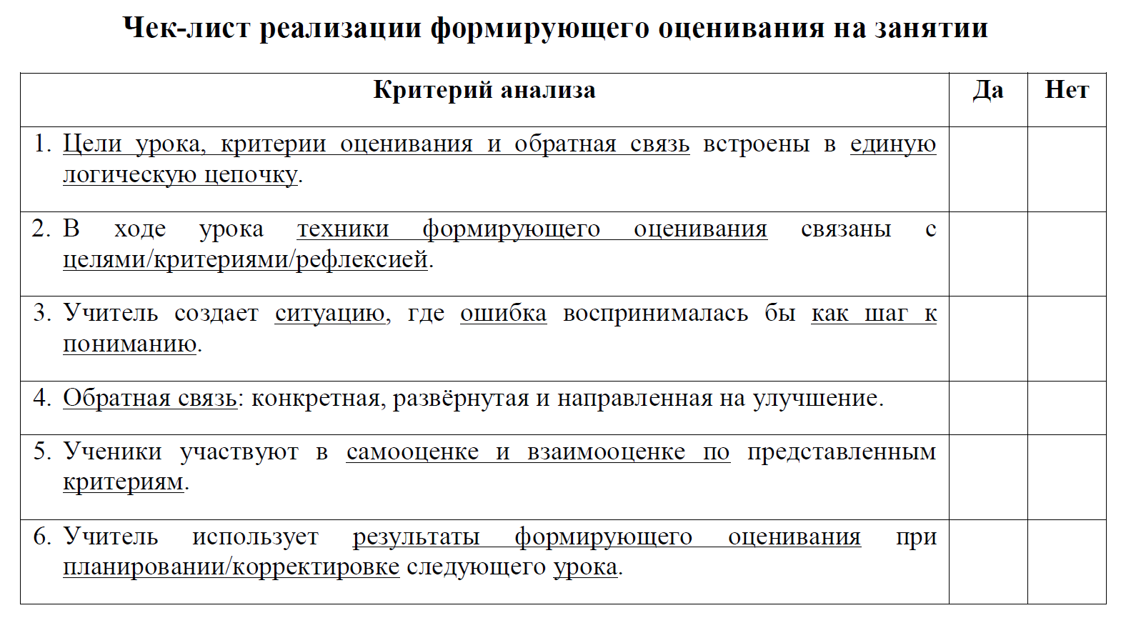

Slide 24
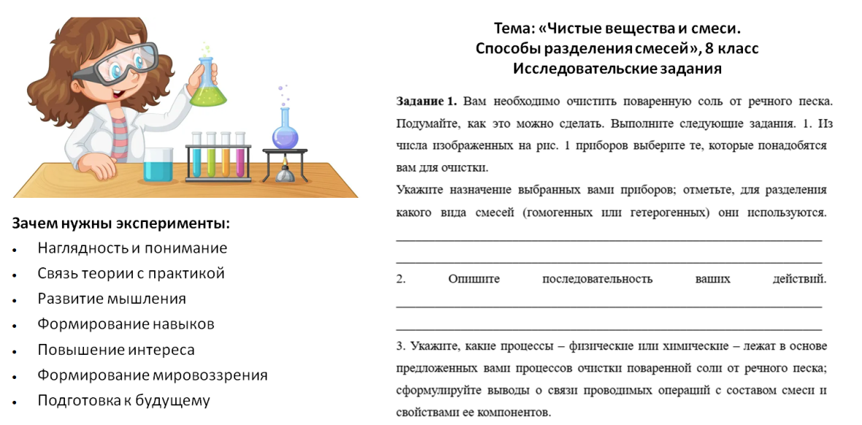
Формирующее оценивание

Slide 25
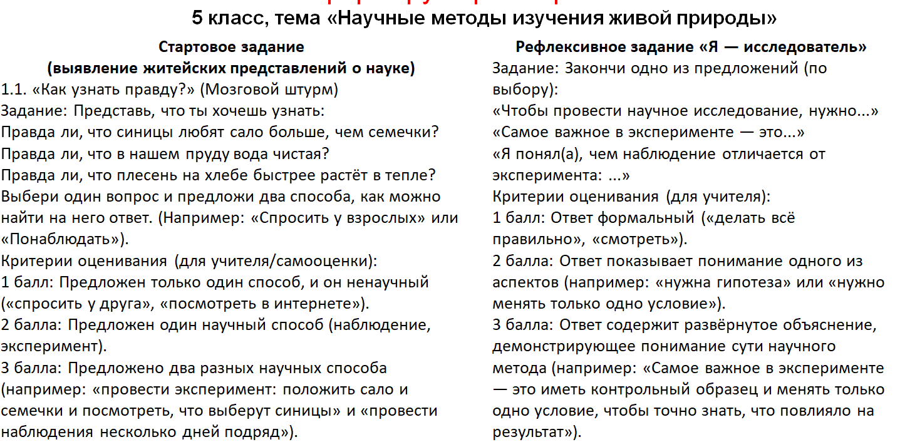

Slide 26
Дифференцированный подход к обучению
Carol Ann Tomlinson
проактивная адаптация содержания, процесса, продуктов обучения и образовательной среды в соответствии с:
уровнем готовности
интересами
особенностями учения
при сохранении единых целей и высоких образовательных ожиданий для всех учащихся.
Notes:
Проактивная — учитель заранее предусматривает и целенаправленно проектирует вариативность обучения, исходя из различий между учащимися.

Slide 27

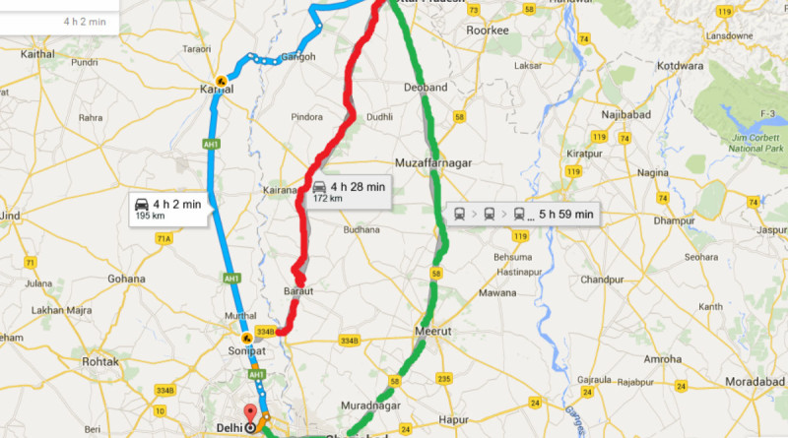
Одна цель. Разные условия достижения.
Все учащиеся достигают одинаковых образовательных результатов.
Меняются:
маршрут
поддержка
задания
темп

Slide 28
Содержание
Способ представления содержания
Продукт работы
Образовательную среду
Учитель может дифференцировать
Подготовкой
Интересами
Темпом обучения
В соответствии с характеристиками ученика

Slide 29
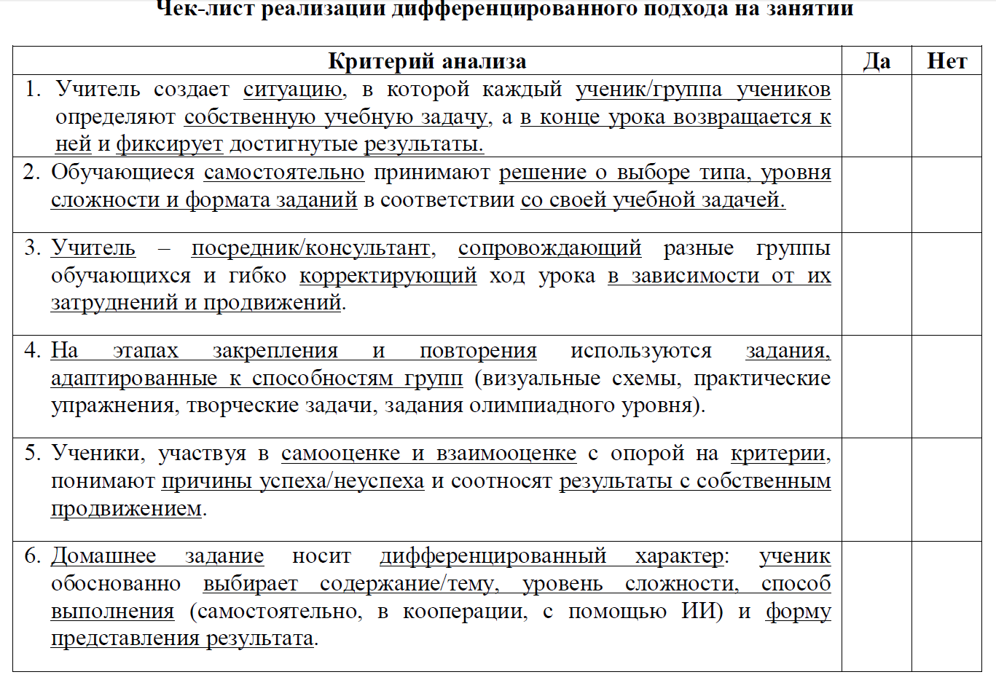

Slide 30

Не снижать уровень требований
Высокие ожидания не нужно занижать — нужно повышать доступность.
Когда мы даём правильную поддержку, мы не упрощаем задачи, мы делаем их выполнимыми.
Notes:
Lara Natout | Inclusive Education Specialist

Slide 31
1. Одно объяснение + вариативная поддержка
Учитель дает одно общее объяснение всему классу.
Затем тем, кому этого недостаточно, предоставляются дополнительные способы осмысления материала:
Объяснение не дублируется полностью.
Меняется только объем, глубина и форма дополнительной поддержки, способа объяснения.
Ученик выбирает тот формат, который помогает именно ему.

Slide 32

Дифференциация способов обеспечения понимания учебного материала

Slide 33
На уровне муниципалитета
Мероприятия, направленные на представление практик ФО, ДП, ПЗ, ИД, М-Д, П-О:
Педагогический марафон – осенние каникулы
РАОП
Методическая конференция
Каскадный обмен опытом опорными школами через РМО, семинары и т.п.

Slide 34
Что наиболее точно характеризует дифференциацию?
Разный уровень сложности заданий для учеников с разной успеваемостью.
Адаптация обучения к различиям между учениками при сохранении общих целей и высоких ожиданий.
Возможность выбора заданий с учётом индивидуальных предпочтений учеников.

Slide 35
Соберите определение
Дифференциация — это проактивная адаптация ____________, ____________, ____________ и ____________ в соответствии с ____________, ____________ и ____________ при сохранении ____________ и ____________ образовательных ожиданий для всех учащихся.

Slide 36
Соберите определение
Интересами
Процесса
Содержания
Образовательной среды
Уровнем готовности
Продуктов
Высоких
Особенностями учения
Единых целей
Дифференциация — это проактивная адаптация ____________, ____________, ____________ и ____________ в соответствии с ____________, ____________ и ____________ при сохранении ____________ и ____________ образовательных ожиданий для всех учащихся.

Slide 37
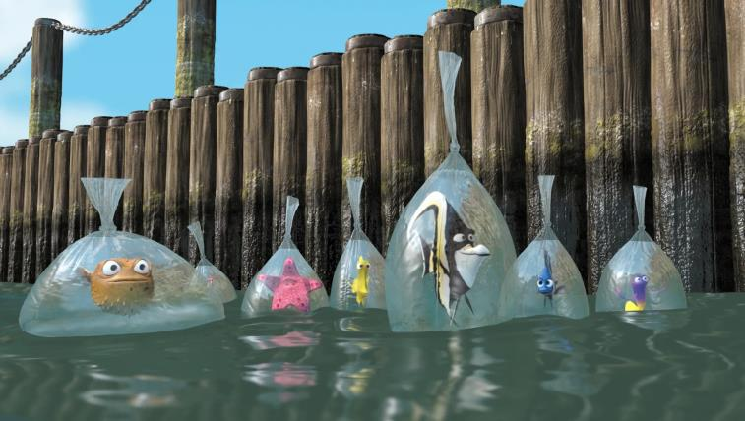
Что теперь вы будете делать иначе на уроке?
Поздравляю! Мы это сделали!
А теперь что?
«В поисках Немо» (Finding Nemo, 2003).

Slide 38
Вопрос к РМО

